Slide 1
Kevään 2025 yhteishakujen aikataulu
KORKEA ASTE (yliopisto ja AMK)
1. hakuaika oli jo 8.1.- 22.1.25
2. hakuaika 11.3.2025 klo 8 – 25.3.2025 klo 15.00
Päähaku!
Yliopistojen ja AMK:n suomen- ja ruotsinkieliset koulutusohjelmat

Slide 2
Kevään 2025 yhteishakujen aikataulu
TOINEN ASTE
Ei yhteishakua – jatkuvan haun kautta Opintopolusta

Slide 3
Päähaku: 2. Hakuaika 11.3. 2025 klo 8.00- 25.3.2025 klo 15
Kevään toisessa yhteishaussa haetaan korkeakoulujen syksyllä 2025 alkaviin suomen- ja ruotsinkielisiin koulutuksiin.
Kevään toisessa yhteishaussa voi hakea enintään kuuteen koulutukseen, jotka hakija asettaa hakulomakkeella mieluisuusjärjestykseen. Hakijalle tarjotaan vain yhtä opiskelupaikkaa. Hän voi ottaa vain yhden opiskelupaikan samana lukukautena alkavasta koulutuksesta.
Todistusvalintojen osalta tulokset tulee ilmoittaa hakijoille viimeistään 26.5.2025, mutta pyritään julkaisemaan ennen kevään valintakokeita
Loput valintojen tulokset tulee ilmoittaa hakijoille viimeistään 3.7.2025
Hakijan on otettava opiskelupaikka vastaan ennen 10.7.2025 klo15.00 tai seitsemän vuorokautta hyväksymisestä klo 15 mennessä.
Varasijoilta hyväksyminen päättyy 5.8.2025 klo 15.00

Slide 4
Paikan vastaanotto ja varasijat kevään ensimmäisessä yhteishaussa (hakuaika umpeutunut)
Tulokset valmistuvat eriaikaisesti. Voit ottaa paikan vastaan heti kun tulet hyväksytyksi haluamaasi koulutukseen. Tulokset on oltava julkaistuna viimeistään 28.5.2025.
Jos sinulle tarjotaan opiskelupaikkaa:
voit ottaa paikan vastaan, jolloin kyseinen opiskelupaikka vahvistuu ja voit siirtyä ilmoittautumaan korkeakouluun
odottaa muiden hakukohteiden ja mahdollisesti muiden hakujen tuloksia
ilmoittaa, että et ota myönnettyä opiskelupaikkaa vastaan
Jos otat tarjotun opiskelupaikan vastaan, et voi tulla hyväksytyksi enää muihin korkeakoulututkintoon johtaviin koulutuksiin ja muut koulutukset joihin sinut on hyväksytty peruuntuvat automaattisesti.
Kevään ensimmäisessä yhteishaussa et voi ottaa paikkaa vastaan ja jäädä jonottamaan muiden hakukohteiden tuloksia.
Mikäli et aio ottaa paikkaa vastaan, ilmoitathan siitä, jotta paikkaa voidaan tarjota jonossa seuraavalle.
Jos perut tarjotun opiskelupaikan ja olet varasijalla muihin koulutuksiisi, voit vielä tulla hyväksytyksi varasijalta näihin koulutuksiin.

Slide 5
Paikan vastaanotto ja varasijat kevään toisessa yhteishaussa 11.3.-25.3. 25
Sinulle tarjotaan yhtä koulutuspaikkaa
Jos sinulle tarjotaan hakutoivejärjestyksessäsi alempaa opiskelupaikkaa ja olet varasijalla ylempään tai ylempiin, voit
a) ottaa alemman paikan vastaan ja samalla ilmoittaa jääväsi jonottamaan ylempien hakutoiveiden valinnan etenemistä. Jos tulet hyväksytyksi ylemmällä sijalla olevaan paikkaan, sen vastaanotto vahvistetaan automaattisesti ja saat asiasta sähköpostiisi ilmoituksen. Jos taas et tule hyväksytyksi varasijalta ylempiin hakutoiveisiin, alempi hakutoiveesi muuttuu automaattisesti sitovaksi.
Jos et ole vielä tullut hyväksytyksi jonottamiisi koulutuksiin, voit halutessasi luopua jonottamisesta ja ottaa sitovasti sen paikan vastaan, jonka olet alustavasti jo ottanut. Muutoksen voi tehdä Oma Opintopolku -palvelussa.
b) ottaa alemman paikan vastaan suoraan, vaikka olisit varalla ylempiin hakutoiveisiin. Jos otat paikan vastaan suoraan etkä ilmoita jääväsi jonottamaan, ylemmät hakutoiveesi peruuntuvat.
c) ilmoittaa, että et ota myönnettyä opiskelupaikkaa vastaan, mutta jäät silti jonottamaan ylempiin hakutoiveisiin. Näin tapahtuu automaattisesti, kun valitset En ota opiskelupaikkaa vastaan -kohdan Omassa Opintopolussa.

Slide 6
Jos haet kummassakin haussa:
Huomaathan, että yhteishaut keväällä ovat erilliset. Tämä tarkoittaa sitä, että hakujen valintojen tulokset ovat riippumattomia toisistaan.
Älä hötkyile 1. haun tulosten vastaanottamisen kanssa!!!
Kummassakin haussa paikan vastaanottaminen on tehtävä ennen 10.7.2025 klo 15.00.
Katso rauhassa kokonaistilanne (1. ja 2. haun tulokset) ja tee sitten päätökset!

Slide 7
Todistusvalinnat
Yliopistojen todistusvalintojen pisteytysmalli
https://yliopistovalinnat.fi/todistusvalinnan-pisteytykset-vuosina-2023-2025
Ammattikorkeakoulujen todistusvalinnat
https://www.ammattikorkeakouluun.fi/hakijalle/valintatavat/todistusvalinta/

Slide 8
Opiskelupaikan vastaanotto
Huom! Lue tarkasti Opintopolun sivusto ”Paikan vastaanotto yhteishaussa” ja etenkin kohta ”Esimerkkejä erilaisista tilanteista yhteishauissa”
Opiskelupaikan vastaanottamisen lisäksi sinun täytyy ilmoittautua korkeakouluun määräaikaan mennessä. Jos et ilmoittaudu määräaikaan mennessä, menetät opiskeluoikeuden.
https://opintopolku.fi/konfo/fi/sivu/paikan-vastaanotto-ja-ilmoittautuminen-korkeakouluun

Slide 9
HAKULOMAKKEET
Huom! Yhteishaussa on myös ylempiä korkeakoulututkintoja (maisterikoulutukset yliopistossa ja ylemmät amk-tutkinnot ammattikorkeakoulussa), joihin voivat hakea vain alemman korkeakoulututkinnon suorittaneet.
Käytä hakuvaiheessa rajausta, esimerkiksi pohjakoulutus = ylioppilas

Slide 10
Hakulomakkeet
Tunnistautumalla pankkitunnuksilla suomi.fi-palvelussa, saat henkilötiedot suoraan hakulomakkeelle
Voit kuitenkin täyttää hakulomakkeen myös ilman kirjautumista Oma Opintopolku -palveluun -> täytät itse henkilötiedot
Mobiilikäyttöinen
Kaikki kysymykset ovat samalla sivulla
Hakulomake on aina hakijakohtainen (yhteiset osiot + korkeakoulukohtaiset lisäkysymykset perustuen hakijan valitsemiin hakukohteisiin)
Sähköpostiosoite on pakollinen tieto ja se pyydetään antamaan kahteen kertaan (ei koulun sähköposti)
Hakulomake ilmoittaa, jos hakee hakukohteeseen, johon ei ole ilmoittamallasi pohjakoulutuksella hakukelpoinen

Slide 11
hakulomakkeet
Hakemuksen vahvistussähköpostin mukana hakija saa hakemuksen muokkauslinkin.
Linkin kautta voi muuttaa hakuaikana hakulomakkeen tietoja.
Muokkauksesta saa sähköpostivahvistuksen ja uuden linkin.
Linkki on kertakäyttöinen ja hakija voi tilata uuden linkin sähköpostiinsa.
Linkki on voimassa 14 vrk.
Jos käyttää linkkiä, joka on vanhentunut, hakija voi tilata uuden linkin sähköpostiinsa.
Opintopolun ohjeet

Slide 12
Vahvistusviesti
Vahvistusviesti hakemuksen lähettämisestä on tae siitä, että hakemuksen lähettäminen on onnistunut!
-> Tarkista, että saat sen!
Jos et ole saanut vahvistusta (huom. tarkista myön roskaposti), ole yhteydessä hakijapalveluun.

Slide 13
Oma Opintopolku- palvelu
Kirjautuminen hakulomakkeen täyttämisen jälkeen
Kirjautuminen onnistuu etusivun kautta
Vahva tunnistautuminen verkkopankkitunnuksilla, mobiilivarmenteella
MIKSI?
Hakulomakkeen muokkaaminen hakuaikana
Valinnan tulosten seuranta
Paikan vastaanottaminen
Osalla korkeakouluista käytössä myös sähköinen läsnä- ja poissaoloilmoittautumispalvelu

Slide 14
Vipunen: Tilastotietoa hakemisesta (linkki opintopolun sivuilta)
Esimerkiksi tilastot yo-todistuksen pisterajoista
Vipunen: Korkeakoulujen pisterajat

Slide 15
Väyliä yliopistoihin
Todistusvalinta
pisteitä ylioppilastutkinnosta
Valintakokeet
Tavoitteena samat kokeet/koeosiot useammalla alalla
Näyttöreitti
Hakija suorittaa näyttöreitiksi määritellyn opintojakson tietyin kriteerein.
Soveltuvuuskokeet
käytetään muutamalla alalla, esim. opetus
Avoin väylä
avoimen opintoja riittävästi suorittaneille
vapaita kaikille, maksullisia
Suoravalinta
Hakijat, jotka täyttävät tietyt valintaperusteissa määritellyt kriteerit, vali-taan opiskelijoiksi kyseisessä hakukohteessa.
Lukiodiplomit ja –kilpailut
liikunnan, kuvataiteen, musiikin, median, käsityön, kotitalouden, tanssin ja teatterin ansiokkaita diplomitöitä voidaan huomioida
valtakunnallisissa tiedekilpailuissa palkitut
Siirtohaku
yliopiston sisällä opinto-oikeutta vaihtaville
saman alan toiseen yliopistoon vaihtaville

Slide 17
Valintakoeuudistukset vuodesta 2025 alkaen (YLIOPISTO)
Yhdellä pääsykokeella voi hakea useampaan kohteeseen
Vähentää kokeiden määrää ja väljentää aikataulua, jolloin todistusvalinnan kautta hakevien ei tarvitse osallistua pääsykokeisiin
Pyrkimyksenä vähentää stressiä monista eri pääsykokeista
Pääsykokeiden määrä 120 -> 9
Ei muuta soveltuvuuskoe käytäntöjä
Tarkemmat tiedot pääsykokeista

Slide 18
Todistusvalintauudistukset vuodesta 2026 alkaen (muutokset mahdollisia)
50 pistetaulukosta -> 11
Tarkoituksena selkeyttää ja lievittää hakijoiden paineita
Nykyistä mallia on kritisoitu siitä, että se eriarvoistaa aineita, sillä pisteiden määrä on riippunut siitä, paljonko kyseisessä aineessa on kursseja
Uudistuksessa halutaan pyrkiä siihen, että alalle tarvittavia ja soveltuvia aineita painotetaan
Eli esimerkiksi kauppatieteisiin pyrkivä saa enemmän pisteitä yhteiskuntaopista, kuin fysiikasta (nykyisessä mallissa on toisinpäin)

Slide 19
Ensikertalainen
Lain mukaan (Laki yliopistolain muuttamisesta 256/2015) korkeakoulujen on varattava osa yhteishaun opiskelupaikoista ’ensimmäistä korkeakoulupaikkaa hakeville.
Myös ei-ensikertalaiset voivat hakea yhteishaussa. Aloituspaikkojen varaaminen ensikertalaisille ei saa kohtuuttomasti heikentää muiden kuin ensikertalaisten mahdollisuuksia päästä opiskelemaan.
Korkeakoulut päättävät, miten ensikertalaisille varatut aloituspaikkamäärät täytetään.
Ensikertalainen hakija
ei ole suorittanut Suomen koulutusjärjestelmän mukaista korkeakoulututkintoa
ei ole vastaanottanut korkeakoulututkintoon johtavaa opiskelupaikkaa koulutuksesta

Slide 20
Ensikertalainen
Älä sekoita ensikertalaisuutta ja ylioppilaaksi valmistumisvuotta toisiinsa!!!!!
Pelkkä hakeminen tai hyväksytyksi tuleminen ei vaikuta ensikertalaisuuteen.
Opiskeluoikeudesta luopuminen ei anna takaisin ensikertalaisuutta.
Avoimessa korkeakoulussa opiskelu ei vaikuta ensikertalaisuuteen.

Slide 21
Yhden korkeakoulupaikan säännös
Hakija voi ottaa vain yhden korkeakoulupaikan vastaan lukukaudessa

Slide 22
Ota selvää...
Milloin ja missä valintakoe järjestetään
Onko valintakoe sähköinen vai paperikoe
Mihin materiaaliin valintakoe perustuu (esim. lukion OPS, onko ennakkomateriaalia käytössä
Koepaikkakunnat, missä voit tehdä kokeen (koepaikan valinta hakuvaiheessa sitova)
Valintakokeeseen osallistujan lisäohjeet
Valintakokeessa tarvittavat työskentelyvälineet (tietokone, kynä...), laskin (saako käyttää vai ei)
Aikaisempien vuosien valintakokeita

Slide 23
Valmistaudu valintakokeisiin
Valmistaudu valintakokeeseen huolehtimalla, että sinulla on valintakoepäivänä mukana tarvittavat välineet, joista on kerrottu tarkemmin alla.
Ota valintakokeeseen mukaan:
henkkarit
kannettava tietokone ja virtajohto
Tunniste:
Ammattikorkeakoulu
Yliopisto
kynä

Slide 24
Valintakokeen erityisjärjestelyt
Jos olet saanut erityisjärjestelyjä yo-kokeisiin, voit hakea niitä myös valintakokeeseen samalla tositteella
Ole itse aktiivinen korkeakoulua kohtaan – kukaan ei hoida sitä puolestasi
Täytä tiedot hakijalomakkeelle ja liitä vaadittavat asiantuntijalausunnot – katso kunkin korkeakoulun ohjeistus ja päivämäärät

Slide 25
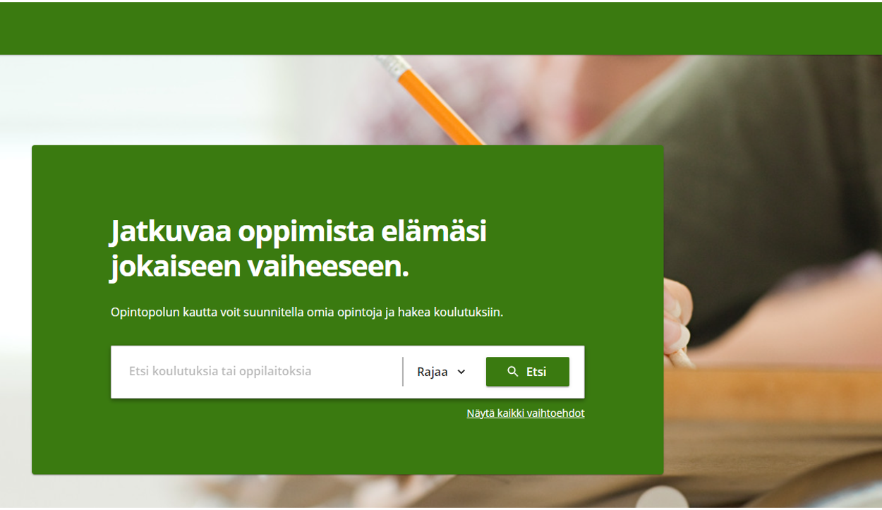
Keväällä hakupajoja tarjolla
Täytä lomake ajoissa ja muokkaa hakuaikana OmaOpintopolussa.

